Slide 1
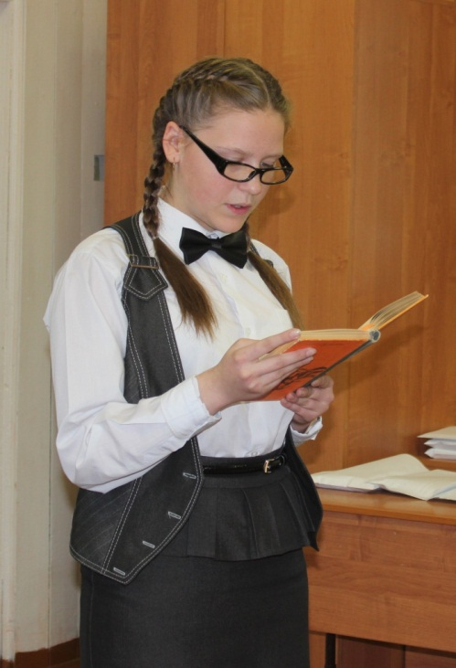
Э
В
И
К
А
Р
Э – эрудированные
В – весёлые
Р – рассудительные
И – интеллектуальные
К – креативные
А – активные
8 «В» класс
Красноборск,2016.

Slide 2
Задание 2.
«Школа наоборот»
Школа - это учебное заведение для получения образования. Школьное время распределяется на два этапа: урок и перемена. Они чередуются между собой некоторое количество раз. Урок — занятие школьников по предметам. Перемена — отдых между уроками.
Впервые в истории России в 1930 году был введён принцип всеобщего обязательного бесплатного образования. Для ликвидации неграмотности подавляющей части населения (не менее 2/3 неграмотных в 1897 году в среднем по стране) вплоть до 1930-х годов в системе народного образования СССР действовали школы ликбеза (массовое обучение неграмотных взрослых чтению и письму). А чему можно научить взрослых в наше время?
Мы опросили взрослых (учителей, родителей) , подумали и решили ввести три урока:
Урок молодежного сленга: особая форма языка, в которой применяются сокращенные слова и используются жаргонизмы. Молодежный сленг представляет собой очень интересное явление и взрослым было бы приятно общение с молодежью на понятном языке.
Урок инфотех: современные технологии развиваются высокими темпами и взрослые в силу своей загруженности не поспевают за этими нововведениями, поэтому им необходимо рассказать о современных гаджетах и их использование (интернет, фотографирование, .
Урок фанфика: в современной жизни подростки, наряду с классикой, читают более современную литературу, и к некоторым произведениям хочется увидеть продолжения, но зачастую их нет и тогда человек начинает придумывать сам. Мы показали бы как оформить, написать и не забыть про авторские права фанфиков.

Slide 3
Задание 2. Расписание Уроков и задания☺
Урок 1-2. Молодежный сленг
Учитель: Алина Алексеевна
Задание: перевести отрывок А.С. Пушкин из поэмы «Руслан и Людмила»… на молодежный сленг:
У лукоморья дуб зелёный;
Златая цепь на дубе том:
И днём и ночью кот учёный
Всё ходит по цепи кругом;
Идёт направо - песнь заводит,
Налево - сказку говорит.
Там чудеса: там леший бродит,
Русалка на ветвях сидит…
Домашнее задание: прочитать детям преобразованный отрывок и поговорить на молодежном сленге.
Молодежный
сленг.
Инфотех
Фанфик
Фанфик
Урок 3. Инфотех
Учитель:
Дарья Дмитриевна
Задание: подключиться к интернету, установить приложение "Вконтакте" зарегистрироваться в нем, добавить друзей и початиться с ними..
Домашнее задание:
на мобильном телефоне установить игру и научиться играть самому и научить других.
Урок 4-5. Фанфик
Учитель:
Екатерина Алексеевна
Задание:
Написать фанфик по фандому «Гарри Поттер»
Домашнее задание:
обсуждение фанфика внутри семьи.

Slide 4
Задание 3.
«Мера»
Чувство юмора. (Единица- «Смайл»)
Сила воли. (Единица- «Думка»)
Чувство юмора определяют как способность человека видеть смешное в рассказе, окружении или ситуации. Выделяют также способность шутить. Это тенденция человека делать юмористические комментарии либо вести себя смешно в каких-то ситуациях. Исследователи полагают, что юмор является физиологической защитной функцией.
У каждого человека свои большие и малые вершины, которые он мечтает покорить. Сила воли - степень необходимого волевого усилия, прилагаемого ради достижения желаемой цели. Это качество проявляется в преодолении человеком трудностей. В жизненном обиходе принято разделять людей на волевых и слабых, безвольных. Волевой - это тот, кто с успехом преодолевает все трудности. О нем говорят как о человеке, обладающем силой воли. Безвольный - тот, кто фактически с этими трудностями не может справиться. В человеке воспитываются отдельные компоненты волевых усилий: целеустремленность, решительность, выдержку, настойчивость, мужество, самостоятельность, дисциплинированность. Человек постоянно думает, поэтому единицу мы выбрали «думка».
Мегасмайл (человек с отличным чувством юмора).
Смайл (человек с хорошим чувством юмора).
Миллисмайл (человек со слабым чувством юмора).
Мегадумка – волевой человек
Думка - слабовольный
Антисмайл (человек с отсутствием чувства юмора).
Миллидумка – безвольный человек

Slide 5
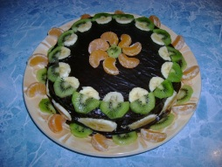
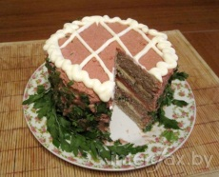
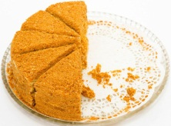
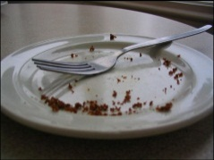
Задание 3
Чувство взаимопонимания. (Единица- «Пони»)
Чувство аппетита. (Единица- «Тротик»)
Взаимопонимание — способ отношений между отдельными людьми, социальными группами, коллективами, организациями, странами, при котором максимально осмысливаются и учитываются на практике точки зрения, позиции, интересы общающихся сторон. В отношениях между людьми взаимопонимание – это практически все.
Аппетит — эмоциональное выражение пищевой потребности человека. Возникает аппетит на основе состояния голода. Хороший аппетит свидетельствует часто о физическом и психическом благополучии. Уменьшение аппетита (анорексия) или усиление аппетита (булимия) наблюдаются при различных болезнях. Поэтому необходимо соблюдение правильного режима питания.
Антипони
(нет понимания)
Антитротик
(нет аппетита)
Пони
(взаимопонимание)
Милитротик
(слабый аппетит)
Суперпони
(отличное
взаимопонимание)
Тротик
(хороший аппетит)
Мегатротик
(отличный аппетит
«Съел бы слона»)
Заданием №3 оказалось проблематичным, так как не всегда можно определить грани человеческих качеств и их как-то измерить.

Slide 6
В этой работе мы узнали много нового и интересного.
Пожелание: УДАЧИ ВСЕМ!!!
Пусть победит сильнейший!!!
Большое спасибо организаторам конкурса.
СПАСИБО ЗА ВНИМАНИЕ ☺

